Slide 1
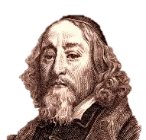


«ОСНОВЫ ДИДАКТИКИ»

Slide 2
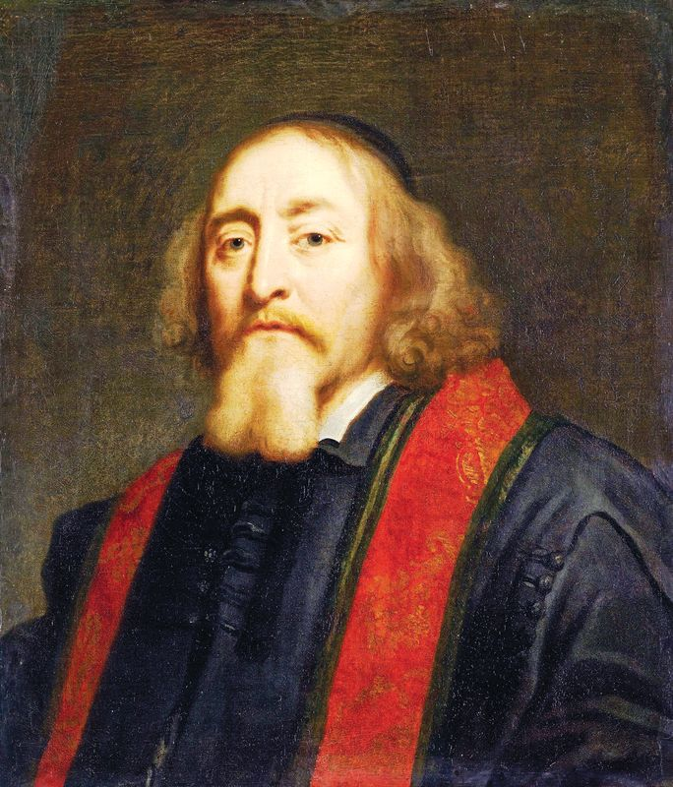
КОГДА ВОЗНИКЛА ДИДАКТИКА?
Дидактика обязана своим рождением чешскому епископу Яну Амосу Коменскому, который в 1632 г. написал «Великую дидактику».
Сначала название книги было «Рай церкви или рай чешский», и она являлась составной частью проекта реформы образования и воспитания в Чехии. В 1633—1638 гг. Коменский переработал, расширил и перевел работу на латинский язык. Так возникла «Великая дидактика» («Didactica magna»), ставшая основной теоретической базой средней (латинской) ступени образования.

Slide 3
В «ВЕЛИКОЙ ДИДАКТИКЕ» ОБОСНОВАНЫ И СИСТЕМАТИЗИРОВАНЫ ПРИНЦИПЫ ОБУЧЕНИЯ — НАЗЫВАЕМЫЕ АВТОРОМ «ОСНОВОПОЛОЖЕНИЯ», НАПРИМЕР:
— всему, что должно знать, нужно обучать; — развивать ум ранее языка;
— реальные учебные предметы предпосылать формальным; — примеры предпосылать правилам;
— все последующее должно опираться на предыдущее;
— все, что подлежит изучению, сперва предлагается в общем виде, а затем по частям;
— у одного и того же ученика по одному и тому же предмету должен быть только один учитель;
— утренние часы для занятий наиболее удобны.
До сегодняшнего времени разработанная Я. А. Коменским дидактика выступает основой классно-урочного обучения в школах многих стран. Однако его дидактика не была первой.

Slide 4

Диалоги Сократа в изложении Платона дидактичны в своей сути. Риторика как искусство публичного выступления также есть одна из форм дидактики. Дидаскалом называли учителя в школе грамматиста в Афинах.
То, что сегодня относится к дидактике, в давние времена распределялось по другим наукам.
В античности теоретические вопросы обучения рассматривали
семь « свободных искусств »: Грамматика, Диалектика ( логика ),
Риторика, Арифметика, Геометрия, Музыка, Астрономия.
Цикл семи дисциплин составлял основу древнегреческой, древнеримской и средневековой систем образования. В этом цикле три дисциплины представляли низшую ступень познания — тривиум : грамматика, диалектика, риторика; а четыре других — высшую ступень, квадривиум : арифметика, геометрия, музыка и астрономия."
АНТИЧНАЯ ДИДАКТИКА

Slide 5

В истории Древней Греции наиболее значимыми были две образовательные системы, которые существовали в Спарте и в Афинах.
Спартанская система обучения и ее основы определялись интересами государства, которые ставились выше интересов и индивидуальной свободы личности. Обучение носило сословный (кастовый) характер. У детей от 7 до 15 лет обучение проходило в специальных детских отрядах или военизированных лагерях. Мальчики и девочки осваивали навыки военного искусства, изучали элементарные основы чтения, письма и счета, обучались пению и танцам. Гимнастика включала в себя бег, прыжки, плавание, метание, игры в мяч, охоту, верховую езду, единоборство и другие виды физических упражнений.

Slide 6

Спартанская « дидактика » строилась на военизированной концепции, подразумевала покорность, послушание, подражание и уважение учеников к старшим."
Совсем другая ориентация была в афинской системе обучения. Она направлялась на всестороннее развитие человека. Люди стремились к совершенству и красоте. Как и в Спарте, обучение в Афинах начиналось с 7 лет, но продолжалось лишь до 16 лет, сначала в школе и гимнасии, а затем в университетах.

Slide 7


Сократический метод повлиял на дальнейшее развитие дидактики
Древний Рим перенял у Греции систему обучения.
Существовало три вида школ:
Элементарная
Ораторская
Грамматическая

Slide 8
Наиболее известный педагог Римской империи — Марк Фабий Квинтилиан (ок. 35 — ок. 96 гг.) — основал первую государственную ораторскую школу. По мнению Квинтилиана, самое главное, чему необходимо научить малыша, — это говорить, одновременно развивая его память. Именно эти две составляющие являются основой для дальнейшего обучения. Квинтилиан считал, что к 7 годам ребенок должен знать греческий и латинский языки. В качестве дидактических средств он считал игру — естественную форму освоения знаний. Квинтилиан предпочитал индуктивный метод обучения. Занятия проводятся коллективно, небольшими группами. Квинтилиан предпочитал принцип соревновательности среди учеников. Он утверждал, что можно «поддерживать усердие» детей, «придавать больше охоты к учению». На начальном этапе обучения должны изучаться такие предметы, как грамматика и стиль, мораль, начала математики и музыка.

Slide 9

Основными дидактическими приемами Квинтилиан считал:
1) чтение литературных произведений с намеренными ошибками в стиле и грамматике; ученики должны были выявлять и исправлять их;
2) приемы развития точной памяти;
3) заучивание наизусть образцов речей и размышления над ними.

Slide 10
Дидактика — результат осмысления обучения.
Как только происходящее обучение начало осмысливаться человеком, стали появляться дидактические элементы, т. е. понимания того, зачем, чему и как обучать. Обучение возникло, скорее всего, тогда, когда люди встали перед необходимостью донести свой опыт до других;
научить других тому, чему умели сами;
передать плоды своего труда вместе с системой их создания;
Другими словами — обучение есть практический процесс взаимодействия людей, имеющий целью научиться действовать. А дидактика — осмысление такого процесса.

Slide 11


Славянская языческая система обучения построена на органичном вплетении мифологии в повседневную жизнь и деятельность человека, начиная сызмальства.
Древние славянские боги, мифические персонажи и их действия являются своеобразным учебником, по которому развивается ребенок, проходя соответствующие этапы взросления.
ДРЕВНЕРУССКАЯ ДИДАКТИКА

Slide 12
В Древней Руси выделяется восемь разновидностей практической педагогической деятельности : училищная, профессиональная, церковноприходская, монастырская, сословная, групповая, бытовая, индивидуальная
Формы организации обучения в Древней Руси определялись сословными, религиозными, торговыми, бытовыми и иными условиями и потребностями. В разные исторические периоды преобладали те или иные формы обучения.
« Дядьки » — система обучения детей у брата их матери — родного дяди. Отец ребенка также брал на воспитание детей родной сестры. Таким образом, «дядьки» занимались обучением своих племянников и племянниц.
« Кормильство » — форма домашнего обучения и воспитания детей феодальной знати. Князья отдавали своих 5—7-летних детей кормильцу — воеводе или знатному боярину, который был не только наставником его сыну, но и распоряжался от его имени в отдельной волости. Кормилец отвечал за умственное, нравственное, военно-физическое воспитание княжича, приобщал его к государственным делам.
« Кумовство » — институт обучения детей, когда «дядьки» вместо воспитания племянников в своей семье становились духовными наставниками в семье их родителей.

Slide 13

Дидактизм-один из главных принципов средневековой «учительной» литературы, цель которой-воспитание христианина.

Slide 14
ДИДАКТИКА ЕВРОПЕЙСКОГО СРЕДНЕВЕКОВЬЯ
В средневековой западной Европе семи «свободным искусствам» посвящались сочинения педагогов, таких как Винсент из Бове, художественные произведения, например, поэма А. д’Андели «Битва семи искусств» (XIII в.). Аллегорические фигуры «свободных искусств» и выдающихся представителей этих искусств изображались на стенах средневековых соборов, сами искусства входили и в образовательный куррикулум эпохи Возрождения.
Однако всестороннее развитие личности уже неϰимело такого значения, как вϰэпоху античности. Основной вектор обучения связан с появлением большого количества христианских школ: приходских, монастырских, соборных, епископальных.
Приходские школы работали при храмах. Здесь преподавали чтение, письмо, счет, чтение на латинском языке, церковное пение. Учителями были дьяконы.
Монастырские школы были открыты как для мирян, так и для будущих священников. Здесь учили риторике, грамматике и религиозной философии.
В епископальных школах обучались как клирики, так и миряне. Здесь обучали грамматике, риторике, диалектике (начала теологии), арифметике, геометрии, астрономии, музыке.

Slide 15



В период позднего Средневековья появились и другие школы — придворные, рыцарские и ремесленные. В придворных школах преподавали чтение, письмо, счет, составление деловых бумаг, географию, историю, естествознание. В рыцарских молодые люди из богатых семей учились верховой езде, плаванию, фехтованию, владению копьем, охоте, игре в шахматы, стихосложению, языкам и благочестию. В 7 лет мальчик в этой школе считался пажом, а через 7 лет он становился оруженосцем. Когда юноше исполнялся 21 год, он становился рыцарем и получал меч.
Основной метод обучения — вербальный. Изучались Библия и другие теологические произведения. Большое внимание уделялось развитию памяти учеников, использовались различные приемы запоминания. Ученики много учили наизусть и декламировали изученное. Счету обучали при помощи пальцев, косточек и абака.

Slide 16
Практикум 1.1
1. Перечислите дидактические элементы, которые могли существовать в первобытном строе. На что именно могли обращать внимание родители при обучении детей?
2. Проведите исследование правил и приемов обучения в современных школах и в семейном обучении на предмет отражения в них славянского и христианского типов обучения. Назовите приемы и действия современных педагогов и их учеников, которые носят, на ваш взгляд, черты древнерусской дидактики.

Slide 17
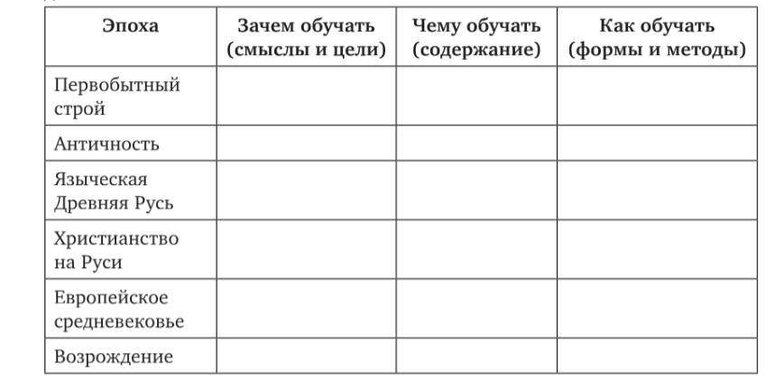
3. Чем отличалось обучение в обозримые исторические эпохи? Какие дидактические элементы определяли его? Заполните таблицу о том, как в разные эпохи менялось понимание того, зачем, чему и как нужно обучать детей.
4. Какие чувства вызывает у вас обучение в разных исторических эпохах? В какое время вы хотели бы перенестись учеником (учителем) и почему?"

